Slide 1


基于Android的远程教育视频
点播系统设计与实现
指导教师：付小晶
  班级：20100614
  学号：2009142212
  学生：刘欣卓

Slide 2

系统的背景及意义
基于Android的远程教育视频
点播系统设计与实现
  项目背景：
  1、微课、慕课(MOOCs)的发展以及大数据时代的来临，
  2、第四代移动电话行动通讯标准已经在中国得到了一定的普及
  3、移动教育已经被逐渐的引入了泛在学习体系
  项目意义：
  1、它为教育事业做出了贡献
  2、它可以带来巨大的经济利益

Slide 3
工作计划与完成情况
基于Android的远程教育视频
点播系统设计与实现
工作计划：
1 - 2周：阅读参考文献、学习编程语言、搭建开发环境
3 - 4周：系统总体设计、数据库设计、功能模块设计
5 - 6周：编程实现客户端功能模块
7 -10周：编程实现服务端功能模块
11-12周：系统整体调试、测试、优化
13-14周：撰写论文、制作PPT、准备毕业答辩

Slide 4
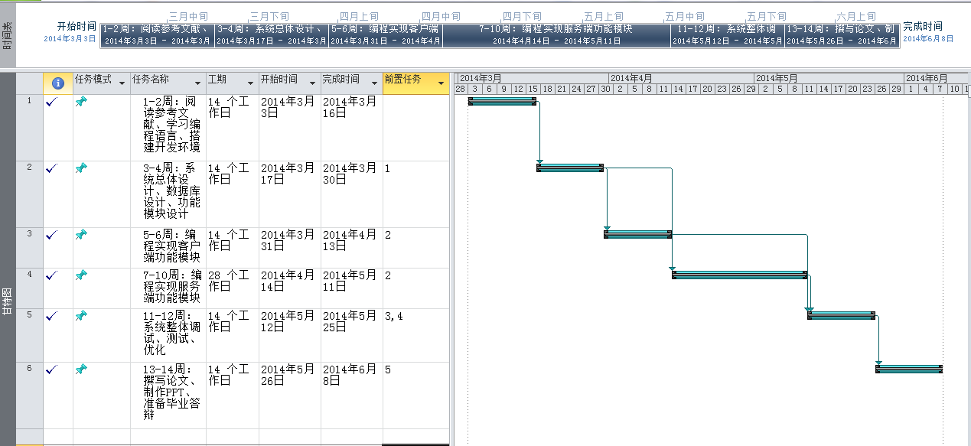
工作计划与完成情况
基于Android的远程教育视频
点播系统设计与实现
完成情况：

Slide 5
课题及论文的基本思路
基于Android的远程教育视频
点播系统设计与实现
1、需求分析
2、总体设计：服务端、客户端、数据库
3、服务端具体实现
4、客户端具体实现
5、系统测试、分析、优化

Slide 6
需求分析
基于Android的远程教育视频
点播系统设计与实现
在用户的角度上：
服务端使用者：
我要一个管理后台，我不需要它多漂亮，我需要它功能齐全清晰，我想改什么就改什么，出现错误要给我提示，我要绝对的掌控权，我是后台管理员！
客户端使用者：
是一个方便的可以上课的APP，我可以在线看 课程视频，也可以下载，它要方便，要速度快，要播放流畅，让我随时随地学习一些东西，让我为自己快速充电！

Slide 7
需求分析
基于Android的远程教育视频
点播系统设计与实现
在编程人员的角度上：
服务端：
用户管理、课程管理、视频管理、
视频订制、企业管理
客户端：
视频点播、视频下载、拨打服务号码

Slide 8
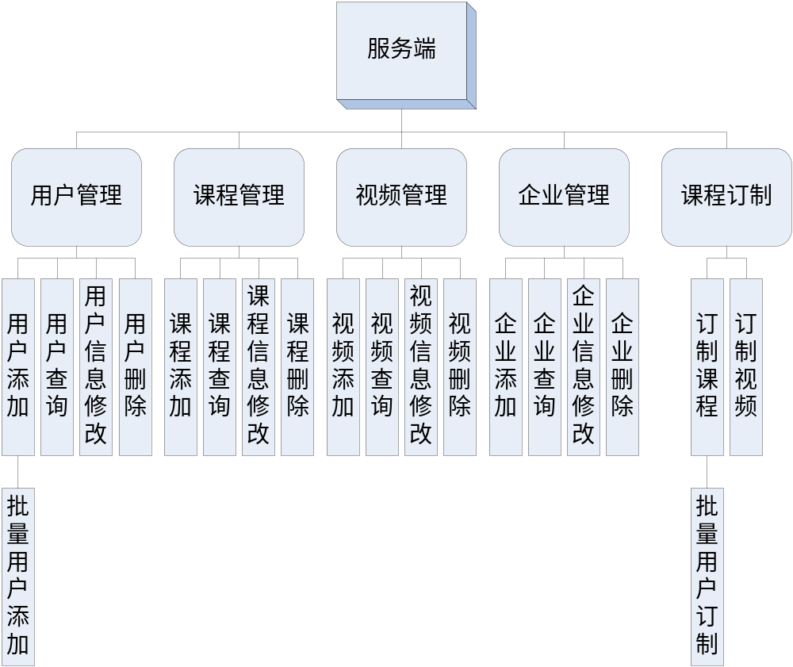
总体设计·功能模块划分
基于Android的远程教育视频
点播系统设计与实现
服务端功能模块图

Slide 9
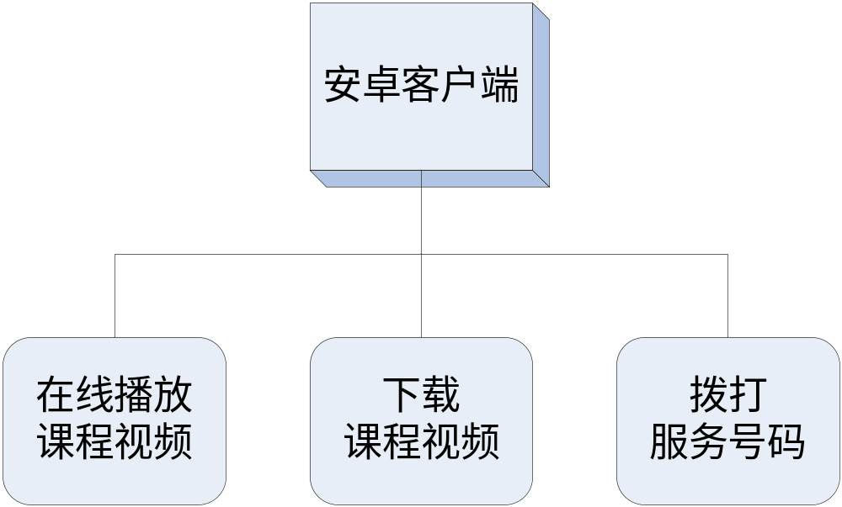
总体设计·功能模块划分
基于Android的远程教育视频
点播系统设计与实现
服务端功能模块图

Slide 10
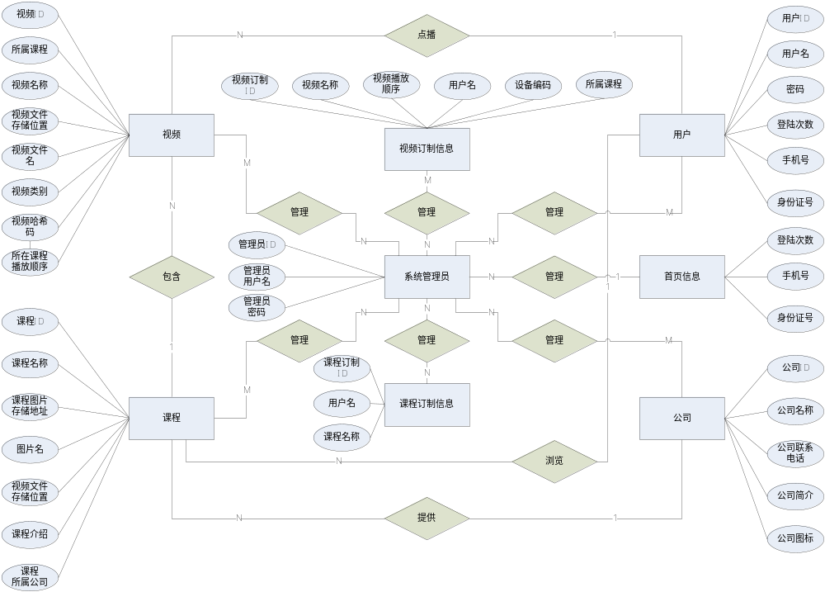
总体设计·数据库设计
基于Android的远程教育视频
点播系统设计与实现
E-R图的生成

Slide 11
总体设计·数据库设计
基于Android的远程教育视频
点播系统设计与实现
数据表的建立
管理员表：
用户表：
字段名称 | 数据类型 | 说明
ID | 自动编号 | 主键
用户名 | 文本 | 管理员用户名
密码 | 文本 | 管理员密码
字段名称 | 数据类型 | 说明
ID | 自动编号 | 主键
userid | 文本 | 用户名
useridnum | 文本 | 用户身份证号
usertele | 文本 | 用户联系电话
password | 文本 | 用户登录密码
loggedtimes | 数字 | 用户登陆次数

Slide 12
总体设计·数据库设计
基于Android的远程教育视频
点播系统设计与实现
数据表的建立
首页配置表：
公司表：
字段名称
数据类型
说明
ID
数字
主键
项目
文本
课程或广告
图片地址
文本
首页推荐图片地址
字段名称 | 数据类型 | 说明
ID | 自动编号 | 主键
companyname | 文本 | 公司名称
telephone | 文本 | 联系电话
content | 文本 | 公司简介
pic | 文本 | 公司图标

Slide 13
总体设计·数据库设计
基于Android的远程教育视频
点播系统设计与实现
数据表的建立
课程表：
字段名称 | 数据类型 | 说明
ID | 自动编号 | 主键
title | 文本 | 课程名称
picurl | 文本 | 图片地址
picname | 文本 | 图片名
videodirname | 文本 | 视频存储位置
videocontent | 文本 | 视频简介
company | 文本 | 视频所属公司

Slide 14
总体设计·数据库设计
基于Android的远程教育视频
点播系统设计与实现
数据表的建立
视频表：
字段名称 | 数据类型 | 说明
ID | 自动编号 | 主键
grouptitle | 文本 | 所属课程
videotitle | 文本 | 视频名称
videodirname | 文本 | 视频存储位置
videofilename | 文本 | 视频文件名
grouptype | 文本 | 视频所属类别
videohash | 文本 | 视频文件MD5值
videoindex | 数字 | 视频在所属课程的播放位置

Slide 15
总体设计·数据库设计
基于Android的远程教育视频
点播系统设计与实现
数据表的建立
课程订制记录表：
视频订制记录表：
字段名称
数据类型
说明
ID
自动编号
主键
userid
文本
用户名
grouptitle
文本
订阅课程
字段名称 | 数据类型 | 说明
ID | 自动编号 | 主键
videotitle | 文本 | 视频名称
videoindex | 文本 | 视频在所属课程的播放顺序
downloadtimes | 数字 | 下载次数
userid | 文本 | 用户名
deviceid | 文本 | 用户设备码
grouptitle | 数字 | 视频在所属课程

Slide 16
服务端的实现
基于Android的远程教育视频
点播系统设计与实现
服务端采用技术为ASP.NET+ACCESS，运行于IIS
优点：
1． 简洁的设计和实施
2． 语言灵活，并支持复杂的面向对象特性
3． 数据库存储方式简单，易于维护管理，支持广泛，易于扩展，弹性较大
缺点：
1． 数据库的连接复杂
2. 数据库过大时，性能会变差
3. 并发用户虽然理论上支持255个并发用户，但实际上根本支持不了那么多。
4. 记录数过多，单表记录数过百万性能就会变得较差
5. 不能编译成可执行文件，必须要安装Access运行环境才能使用

Slide 17
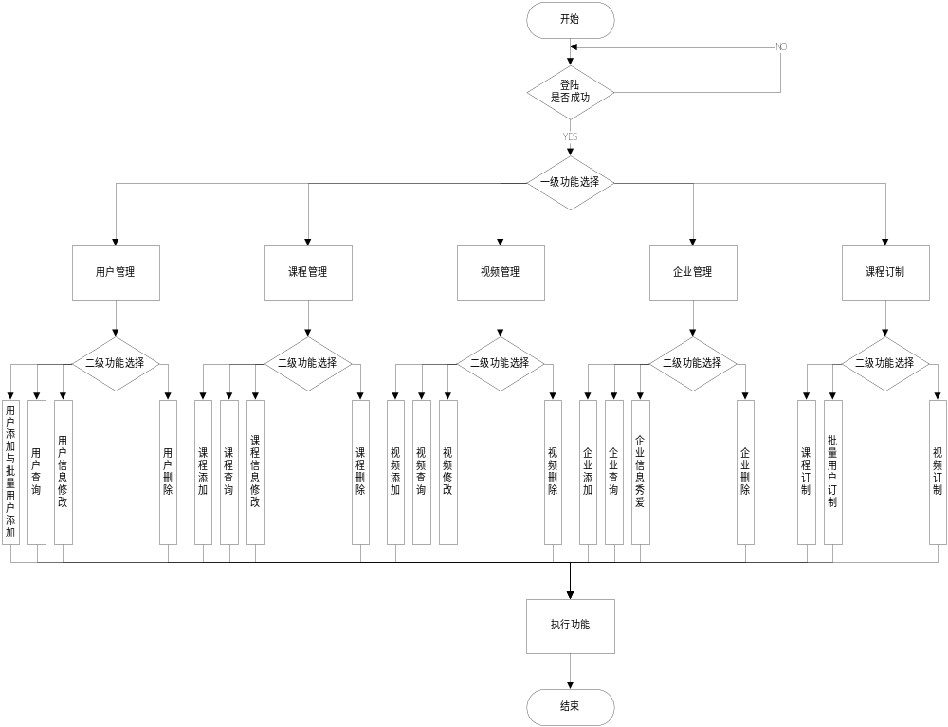
服务端的实现
基于Android的远程教育视频
点播系统设计与实现
服务端功能实现流程图

Slide 18
服务端的实现
基于Android的远程教育视频
点播系统设计与实现
服务端编写时遇到的技术难点
1、数据库的链接
使用Microsoft.Jet.oledb.4.0
2、OleDbDataAdapter&DataSet（数据适配器与数据集）
SqlDataAdapter rs = new SqlDataAdapter(); //数据适配器
DataSet ds = new DataSet(); //数据集
rs.Fill(ds); //通过适配器对象的Fill方法将数据填充到数据集中
3、大量的数据库与文件检查操作
添加视频→视频名、视频存储位置、文件格式、所在课程…
4、GridView分页以及关于GridView数据选择
OnPageIndexChanging="GridView1_PageIndexChanging"
GridView_PageIndexChanging()
GridViewRow row = (GridViewRow)((Control)e.CommandSource).Parent.Parent;
string id = row.Cells[0].Text;

Slide 19
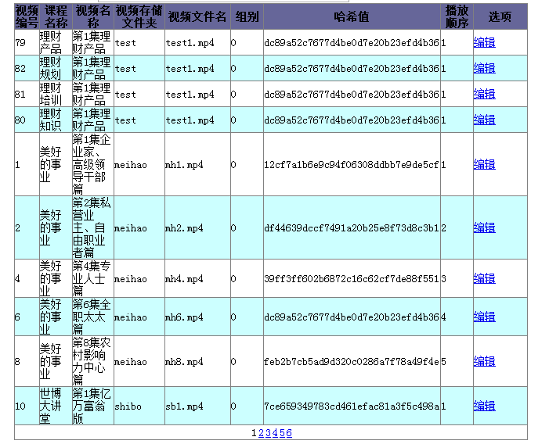
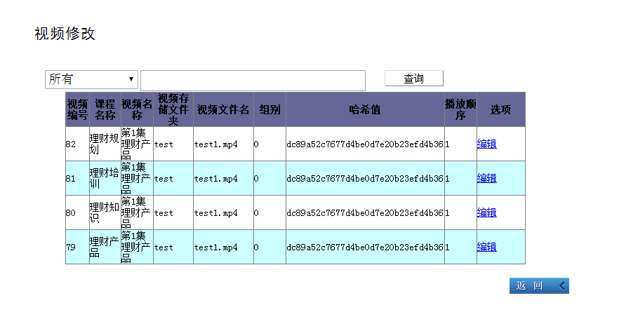
服务端的实现
基于Android的远程教育视频
点播系统设计与实现
服务端编写时遇到的技术难点
5、因数据过多带来的用户体验性不好

Slide 20
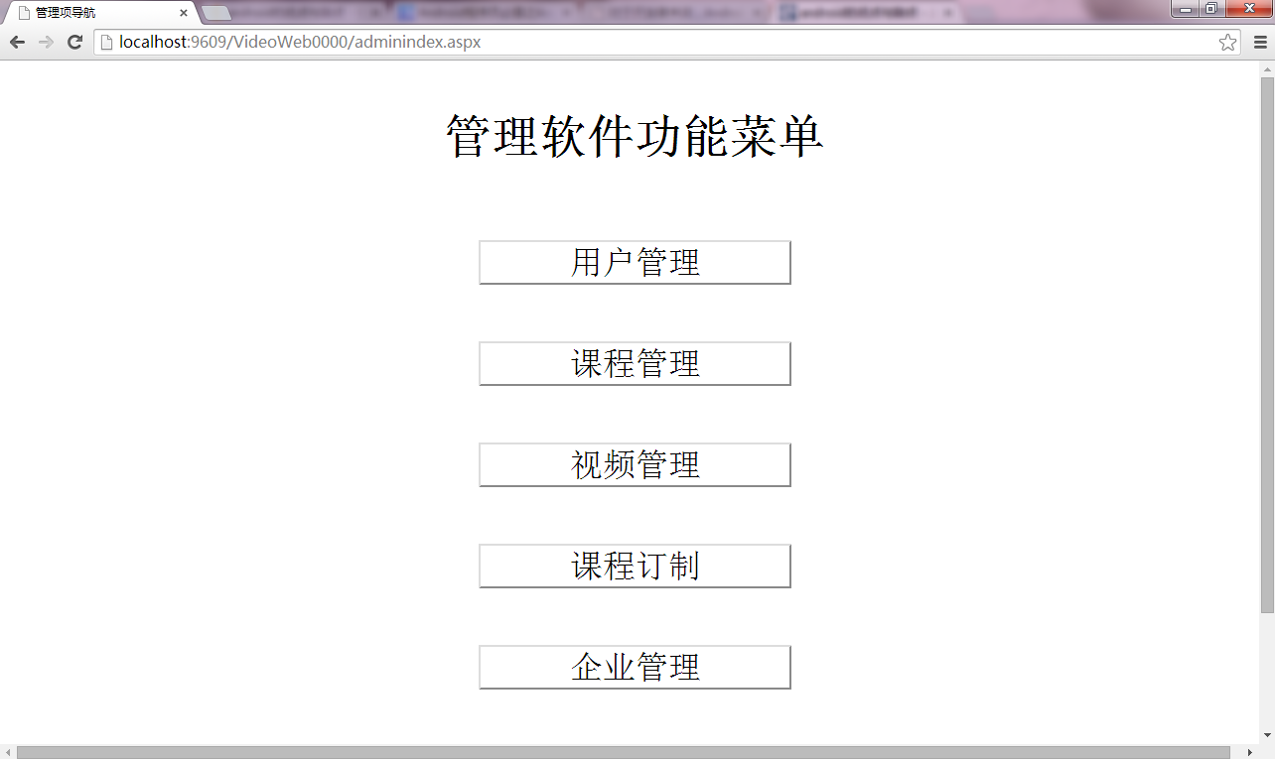
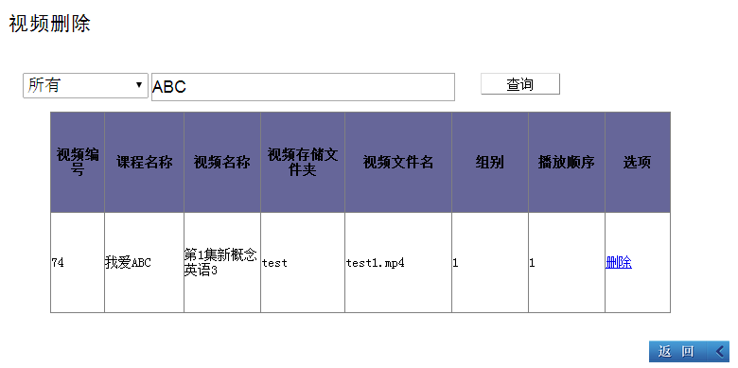
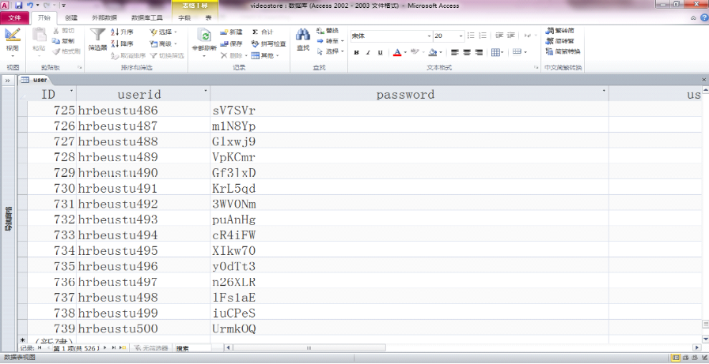
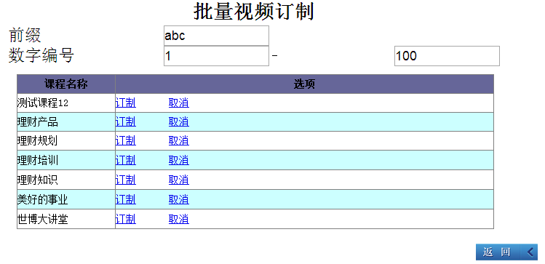
服务端的实现·成果展示
基于Android的远程教育视频
点播系统设计与实现
管理软件功能菜单 | 查找特定视频删除
添加500个集群用户 | 课程批量订制与取消

Slide 21
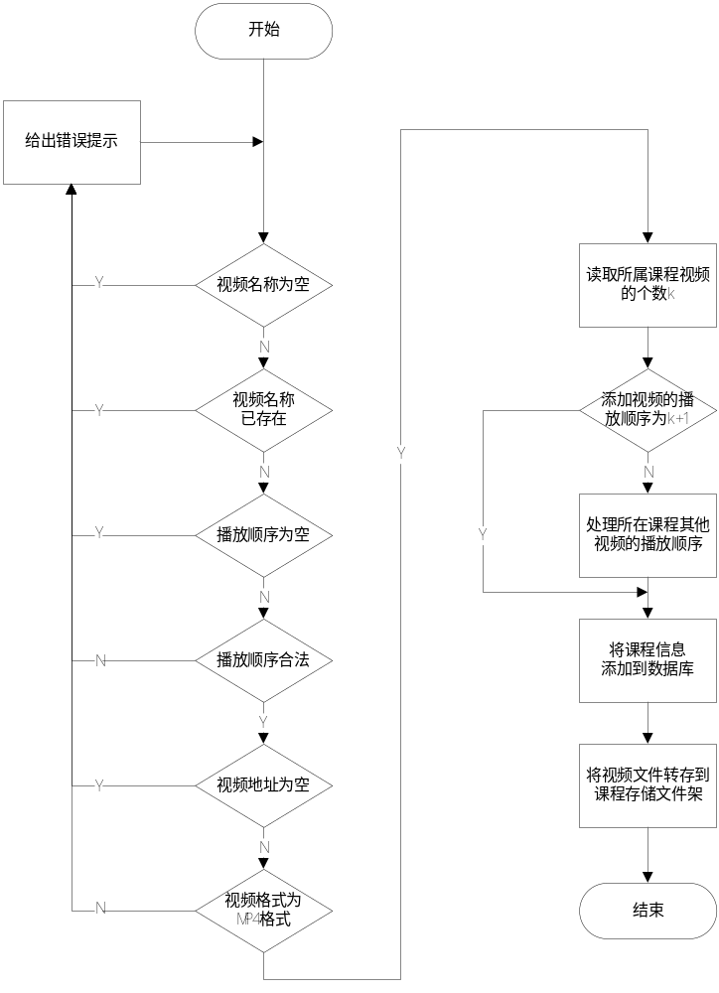
服务端的实现
基于Android的远程教育视频
点播系统设计与实现
在服务端编写部分，
我的工作是编写全
部近40个页面并实
现其功能，其中代
码部分并不是很难，
难点在于其复杂的
数据库操作、文件
操作与验证性操作，
工作量较大。

Slide 22
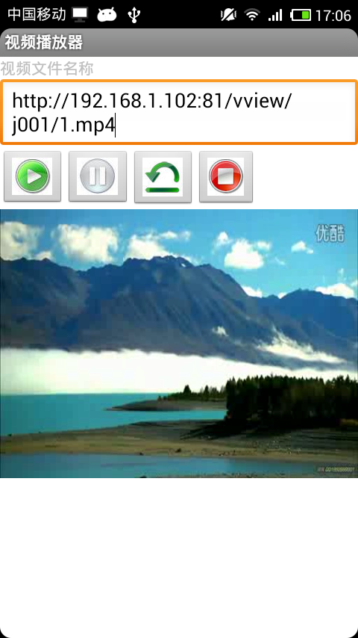
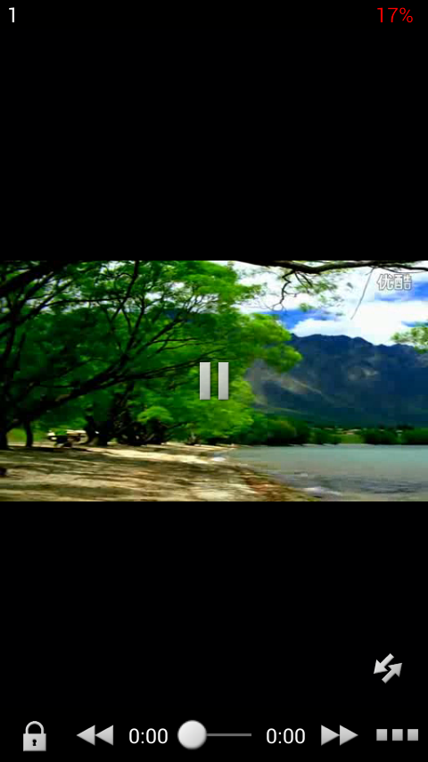
客户端的实现
基于Android的远程教育视频
点播系统设计与实现
客户端的编程语言为Java，运行于Android平台
播放内核的选择：Android Media View VS 第三方解决方案
 | ANDROID MEDIA VIEW | FFmpeg
播放视频

Slide 23
客户端的实现
基于Android的远程教育视频
点播系统设计与实现
播放内核的选择：Android Media View VS 第三方播放控件
Android Media View控件与FFmpeg解决方案的播放对比
对比项目 | Android Media View | FFmpeg
响应速度 | 较慢 | 较快
缓冲速度 | 较慢 | 较快
视频比例 | 长宽比有时出错 | 长宽比正常、可调整
视频播放区域大小 | 不易调整 | 易于调整
占用内存 | 相对较少 | 相对较多
视频播放操作 | 满足用户要求、简便 | 超出普通用户要求、简便

Slide 24
客户端的实现
基于Android的远程教育视频
点播系统设计与实现
实现视频点播
课程列表为asp.net页面，使用WebView进行页面浏览；视频列表使用ListView控件，使用Adapter进行数据绑定，内含按钮，点击按钮实现播放。
WebView控件与asp.net页面进行通信，点击网页上的按钮，打开一个WebView中的函数，该函数给MainActivity发送消息，MainActivity切换到包含视频列表的Fragment。

Slide 25
客户端的实现
基于Android的远程教育视频
点播系统设计与实现
实现视频下载
现在Android的主流下载方式一共有3种：
1、调用系统内部的下载程序、这里有个不方便控制的地方，就是文件交给它下载后，就不知道什么时候它下载完成了
2、调用DownloadManager，但是只能应用在Android 2.3以上的版本中
3、使用URL直接下载网络资源。
因第一种方法无法得知何时下载完毕，因此不予考虑；第三种方法实际上是得到数据流，这个输入流将网络上的数据引导到手机上，但是单纯的对于InputStram不好进行操作，因此用InputStreamReader把它转化成字符流，然后还需要在它上面再套一层BufferedReader，这样就能整行的读取数据，虽然很方便，但是实现起来其实舍近求远，不如使用第二种方法；因现在Android手机已经很少有2.3以前的版本，因此版本问题不必考虑，直接调用DownloadManager，简单快捷。

Slide 26
客户端的实现
基于Android的远程教育视频
点播系统设计与实现
实现视频下载
使用DownloadManager需要声明一个DownloadCompleteReceiver
对象和一个DownloadManager对象，在声明之后需要设置网络类型、设
置后台存放位置再将任务加入下载队列，同时需要进行监听任务完成情况，当
下载完成后发送一个Toast让用户知道下载完成。

Slide 27
客户端的实现
基于Android的远程教育视频
点播系统设计与实现
实现拨打服务号码
拨打服务号码子模块的作用是为了方便用户联系客服，本质是点击一个按钮拨打一个特定电话，建立一个新的Fragment，创建好视图文件，在Fragment中载入视图文件，然后创建按钮点击函数。
在主函数中加入按钮监听与拨打电话的代码，在安卓中常用的按钮响应方式一共有4种：单个按钮监听、多个按钮监听，使用switch进行选择功能、使用内部类、在布局文件按钮属性中添加onClick属性，在本客户端中使用最后一种。关于拨打电话的方法，使用Intent即可实现客户顿与Android组件之间的通讯，拨打特定电话。

Slide 28
客户端的实现
基于Android的远程教育视频
点播系统设计与实现
清单文件中的权限设置
因本客户端需要网络访问权限、下载权限、拨打电话权限
android.permission.INTERNET
android.permission.WRITE_EXTERNAL_STORAGE
android.permission.CALL_PHONE

Slide 29
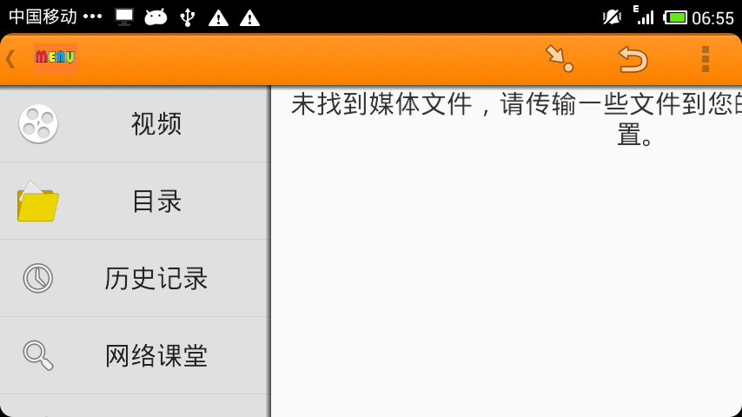
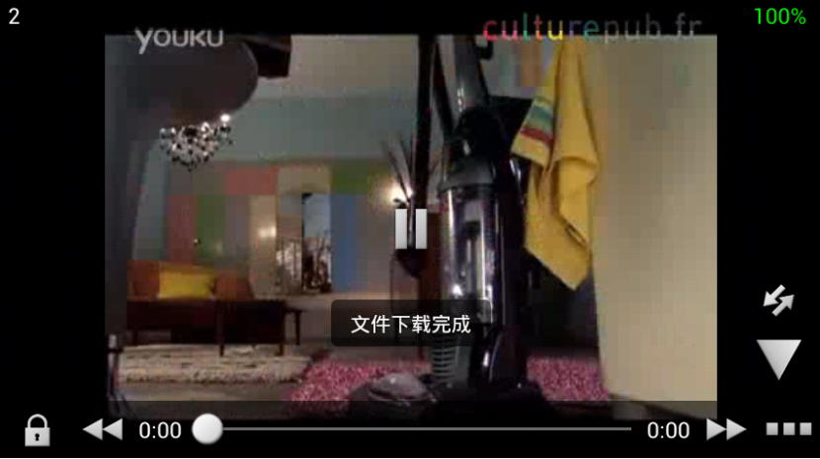
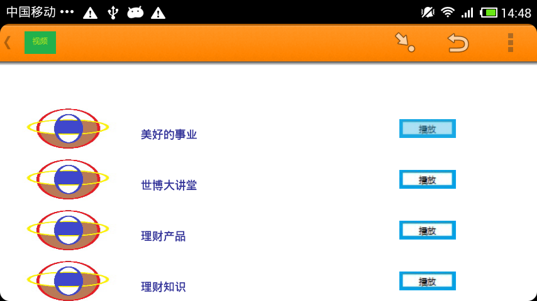
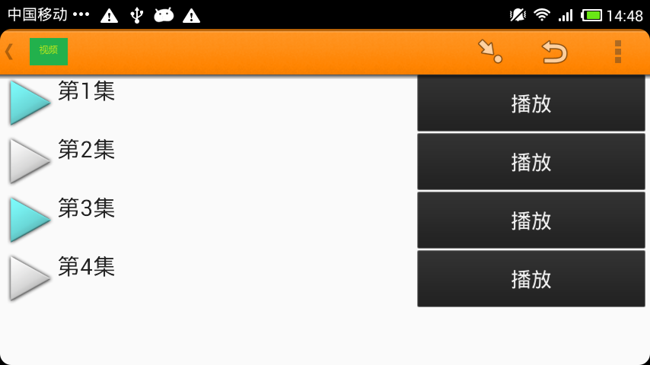
客户端的实现·成果展示
基于Android的远程教育视频
点播系统设计与实现
客户端系统界面 | 视频播放与视频下载
课程选择 | 视频选择

Slide 30
测试结果
基于Android的远程教育视频
点播系统设计与实现
经测试，系统实现了所有功能模块，创新点：
1、使用ACCESS的数据库，方便了非专业人员的操作
2、页面给页面自身传值的搜索方式，增强了用户体验性
3、使用数据适配器与数据集，方便了筛选数据
4、Android应用技术较多，有Fragment、Adapter、ListView、WebView、Intent等，对熟悉安卓平台有所帮助
5、网络接口函数具备一定创新性，可以通过网页调用Android中的类或者函数

Slide 31
测试结果
基于Android的远程教育视频
点播系统设计与实现
经测试，系统虽然实现了所有功能模块，但是仍然存在很多不足之处：
1、数据库存在一定的冗余，虽然是客户端的需要一定的冗余，但是有一些冗余是不必要的。
2、服务端界面简洁但是确实不美观
3、使用驱动连接存在一定的安全隐患，最好使用数据源连接
4、很多操作用到了循环，可以把循环从页面上转移到数据库中，以提高效率
5、在Android客户端下载进程写在了播放视频的Fragment中，当视频播放完成，下载会终止，应该将下载进程写到一个单独的类中，单独对下载进程进行管理。
6、在视频选择功能中，图片和视频名称最好从服务器获取
7、客户端可以使用SQLite协同工作，以减少网络流量
8、因使用的实现模式为Access+ASP.NET，因此对于小规模用户来说非常便捷，但是不具有很大的商业价值，因为用户访问量成为整个系统最大的制约

Slide 32
总结
基于Android的远程教育视频
点播系统设计与实现
经过十几周的努力，我已经实现了本课题的计划要求，普通用户可以使用手机客户端点播、下载课程视频，可以拨打服务电话；后台管理员可以通过服务端对后台资源进行管理。
虽然本系统还有许多不足之处，距离商用软件还有一定的距离，需要大量改进与优化，但是在学习研究领域还是具有一定学习价值与参考价值。

Slide 33
致谢
基于Android的远程教育视频
点播系统设计与实现
大学本科的学习生活即将结束。首先我要要感谢所有曾经教导过我的老师们，没有你们的辛勤付出，就没有今天学业有成的我；其次要感谢关心过我的同学，没有你们的陪伴，我会感到孤单寂寞；我还要特别感谢我的导师付小晶老师，感谢您的悉心指导。
最后祝福计算机科学与技术专业各位老师的身体健康，工作顺利。

